Slide 1
Análisis del mercado inmobiliario en CABA
882910 - Evelyn Condori
889309 - Ezequiel Fontana
909454 - Rafael González
Ciencia de Datos para Economía y Negocios – FCE UBA

Slide 2
Objetivo
Analizar la evolución del precio promedio por metro cuadrado (USD) en la venta de propiedades en CABA y correlacionar con los préstamos UVA.
Comparar también los precios promedio de alquiler (ARS) y observar diferencias por barrio y período.

Slide 3
Bases de datos utilizadas
- Precio de venta de departamentos (GCBA)
- Precio promedio de alquiler (GCBA)
- Superficie total de alquiler (GCBA)
- Monto de préstamos hipotecarios UVA (BCRA)
- Actos notariales de compra-venta (Colegio de Escribanos)

Slide 4
Metodología
- Limpieza de datos: conversión de tipos, eliminación de valores extremos.
- Normalización de nombres de barrios.
- Creación de variables como 'fecha', 'precio_m2', etc.
- Agrupamiento por barrio y período para análisis comparativo.

Slide 5
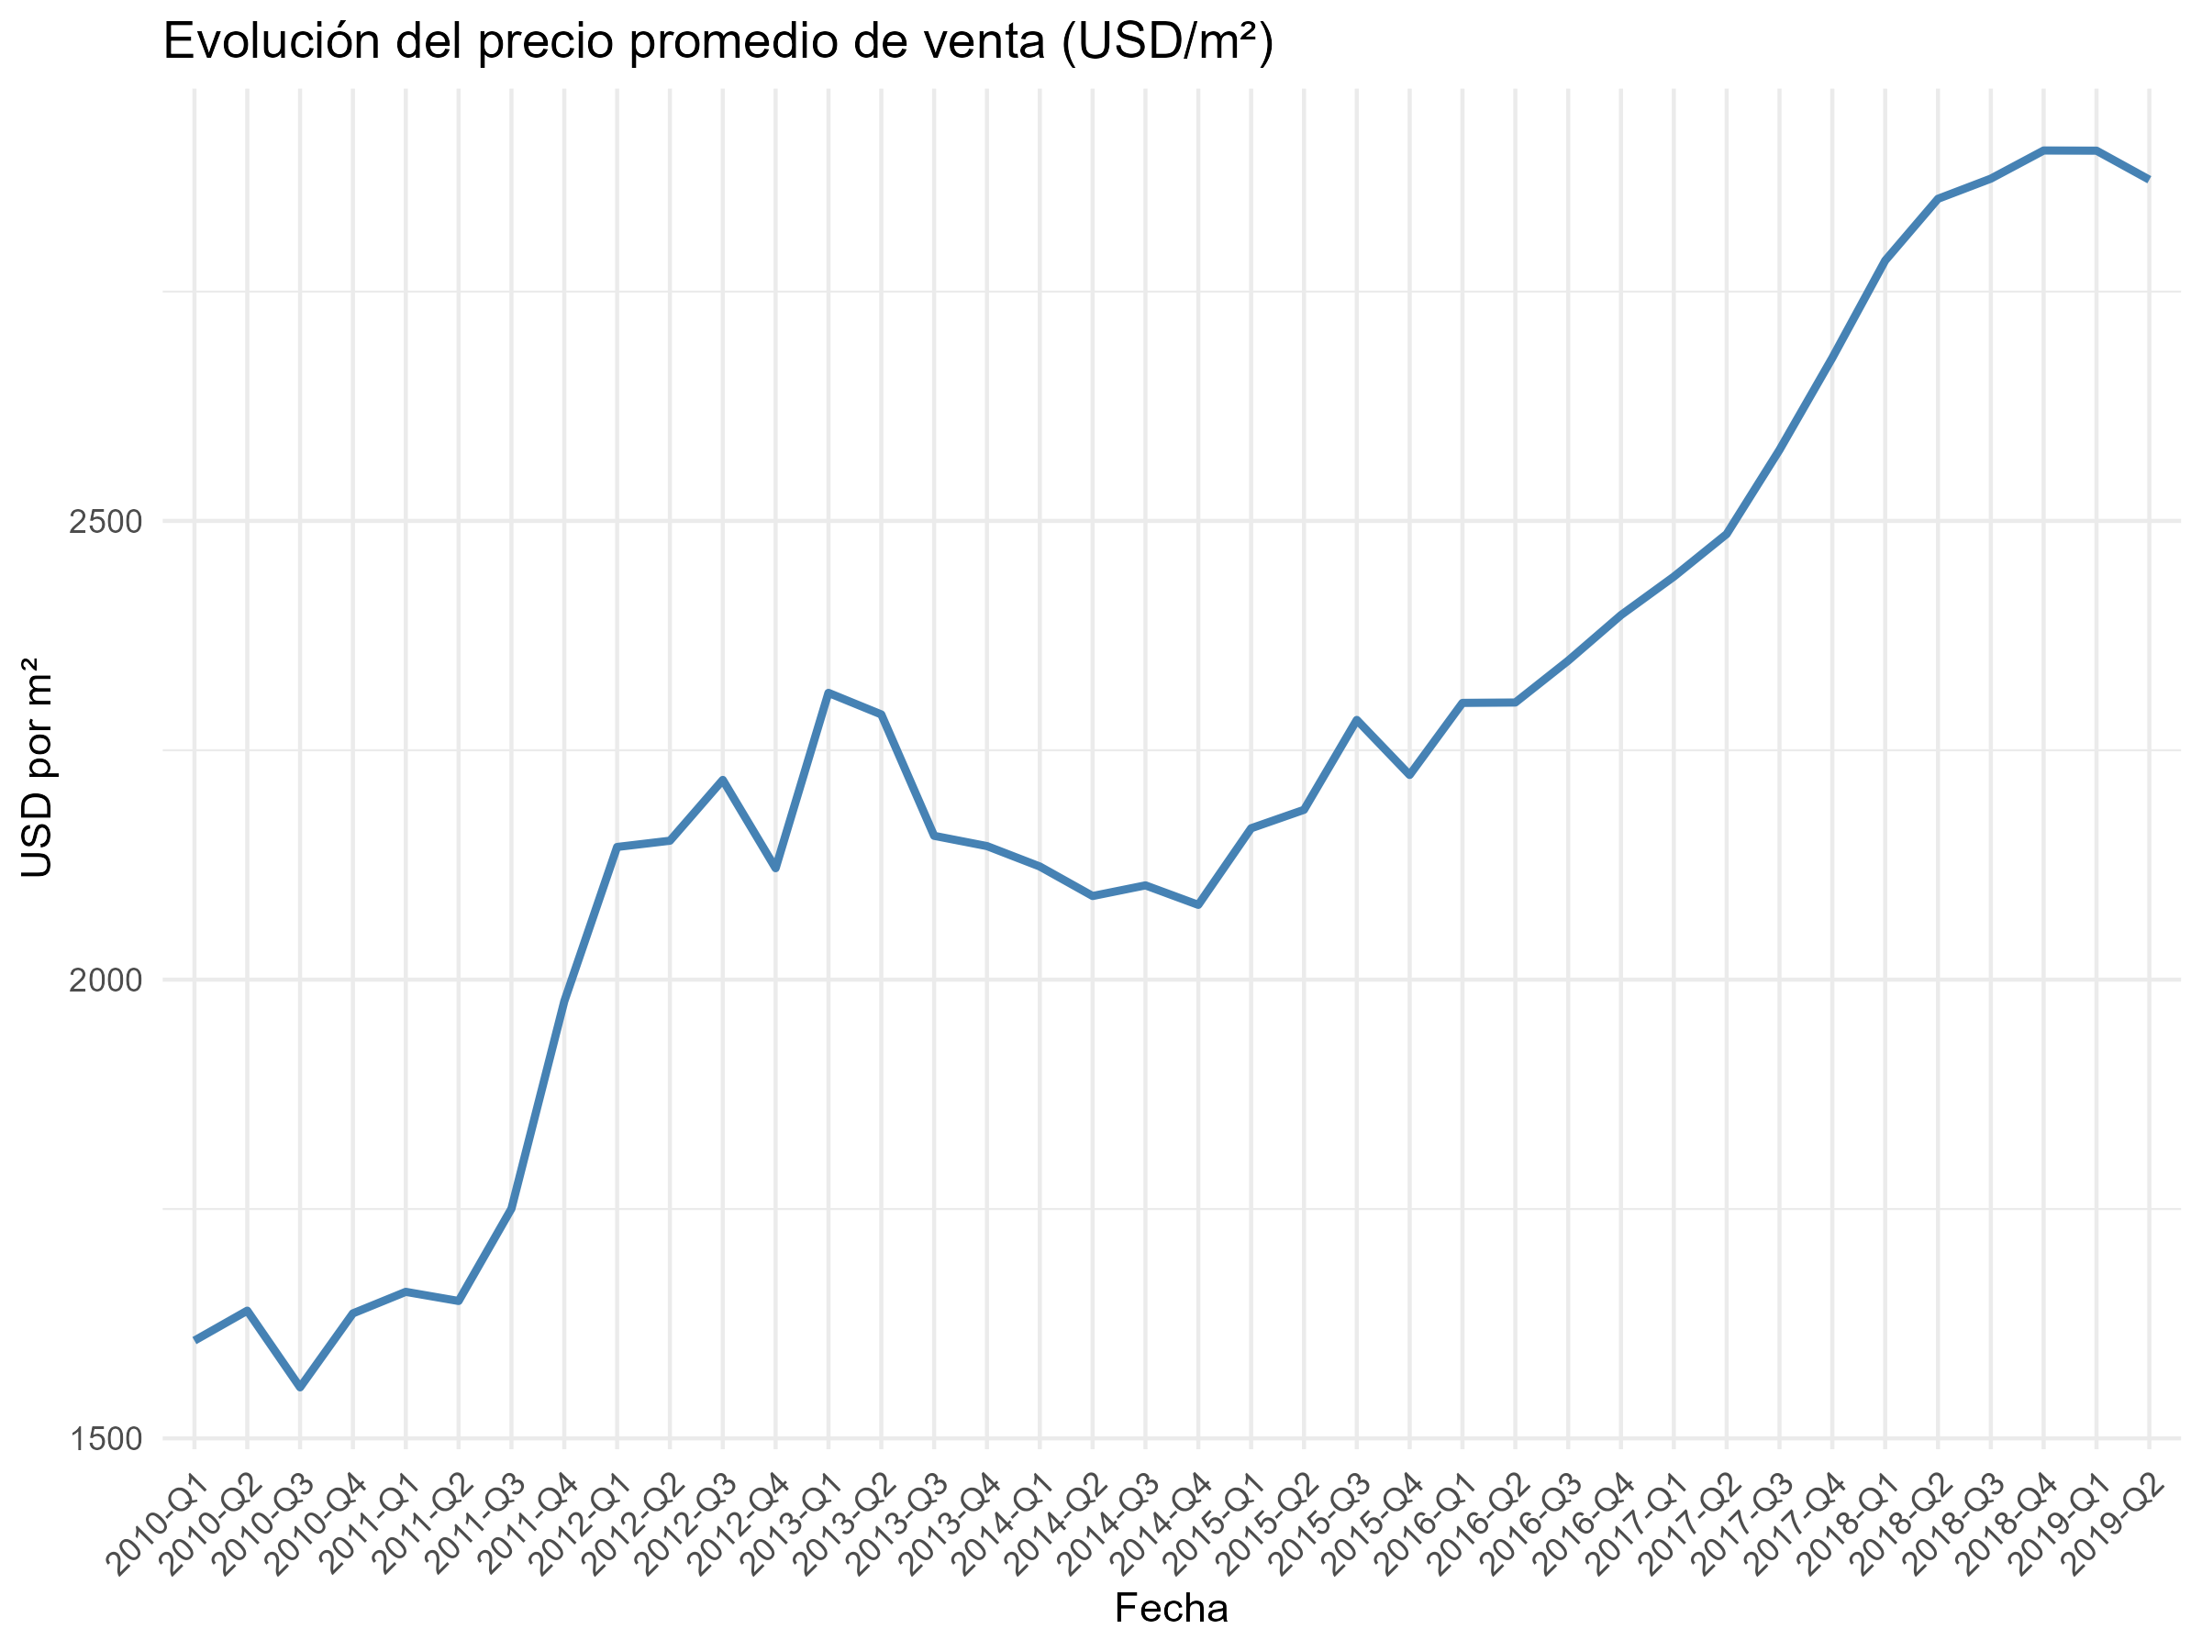
Evolución del precio de venta (USD/m²)
Gráfico 1)
(Gráfico generado en R)
Tendencia general creciente entre 2014 y 2019
Breve período de estabilidad entre 2016 y 2017
A partir de 2019, se intensifica el aumento del precio por m²
El mercado de venta se mantuvo sólido incluso con baja en el financiamiento
El precio en dólares refleja la fuerte dolarización del mercado inmobiliario argentino

Slide 6
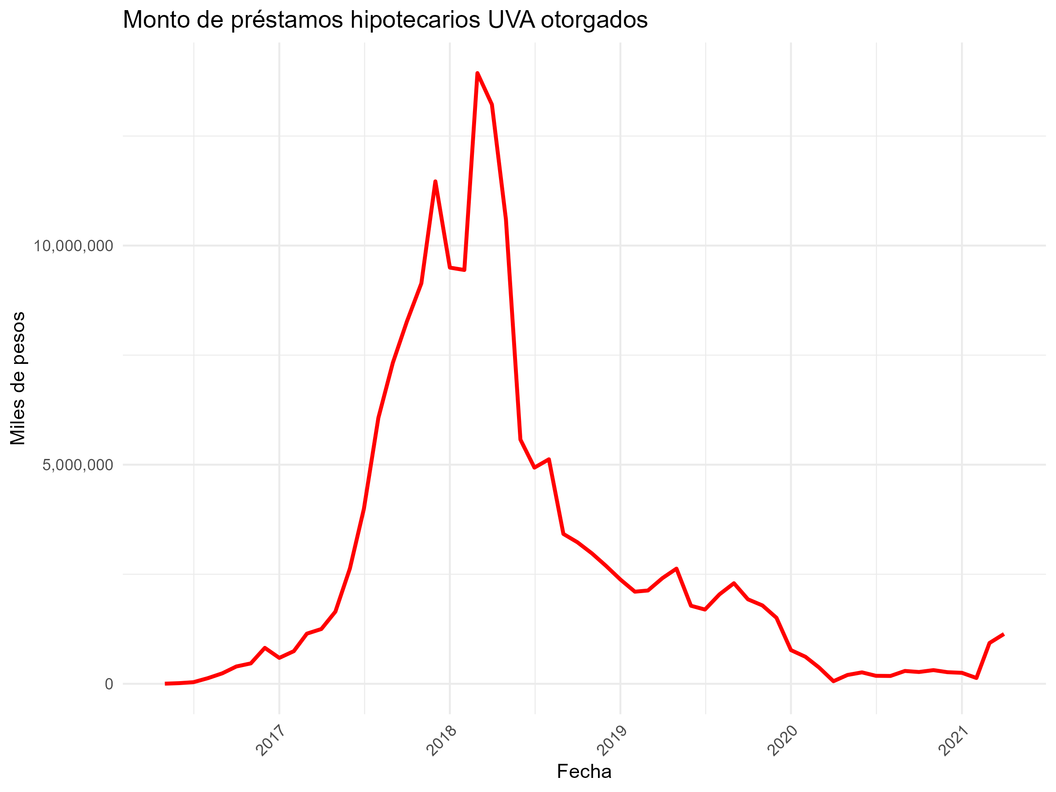
Monto mensual de préstamos hipotecarios UVA
Gráfico 5
(Gráfico generado en R)
Gran expansión del crédito entre 2017 y 2018
Pico máximo de otorgamiento a mediados de 2018
Fuerte caída desde fines de 2018, con tendencia sostenida a la baja
A partir de 2020, los valores se mantuvieron en mínimos históricos
La evolución refleja la pérdida de acceso al financiamiento hipotecario en Argentina

Slide 7
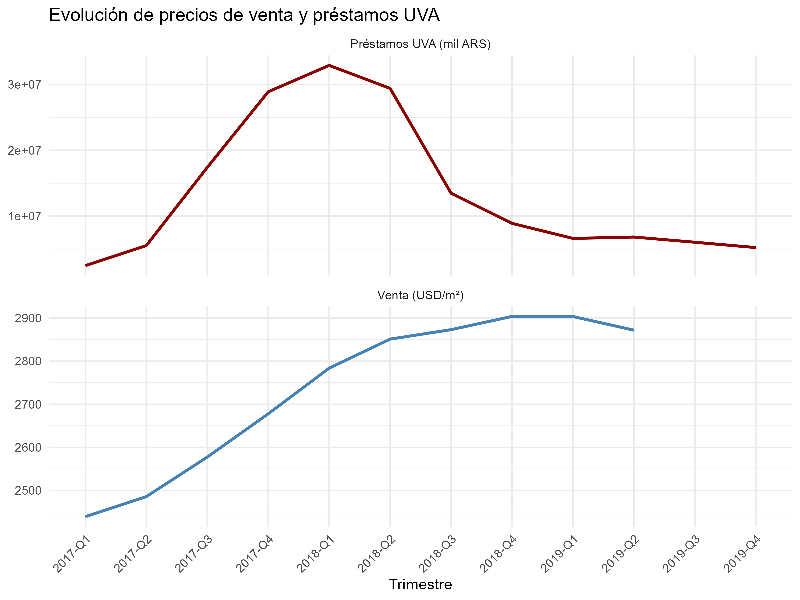
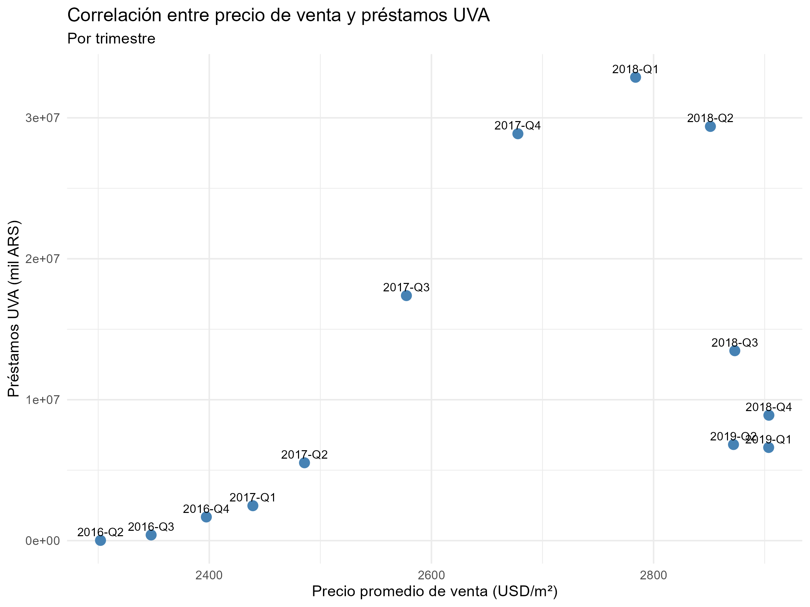
Evolución del precio de venta (USD/m²) y prestamos UVA
Gráficos 1 y 5
(Gráfico generado en R)
Entre 2016 y 2018 aumentaron tanto los precios de venta como los montos de créditos UVA
A partir de 2018, los préstamos UVA cayeron abruptamente, mientras que los precios de venta se estabilizaron
Se observa una correlación positiva: mayor acceso al crédito UVA coincidió con mayores precios promedio por m²
Desde 2019, la caída del financiamiento no impactó en una baja significativa de los precios
El crédito hipotecario tuvo un rol clave en la dinámica del mercado inmobiliario

Slide 8
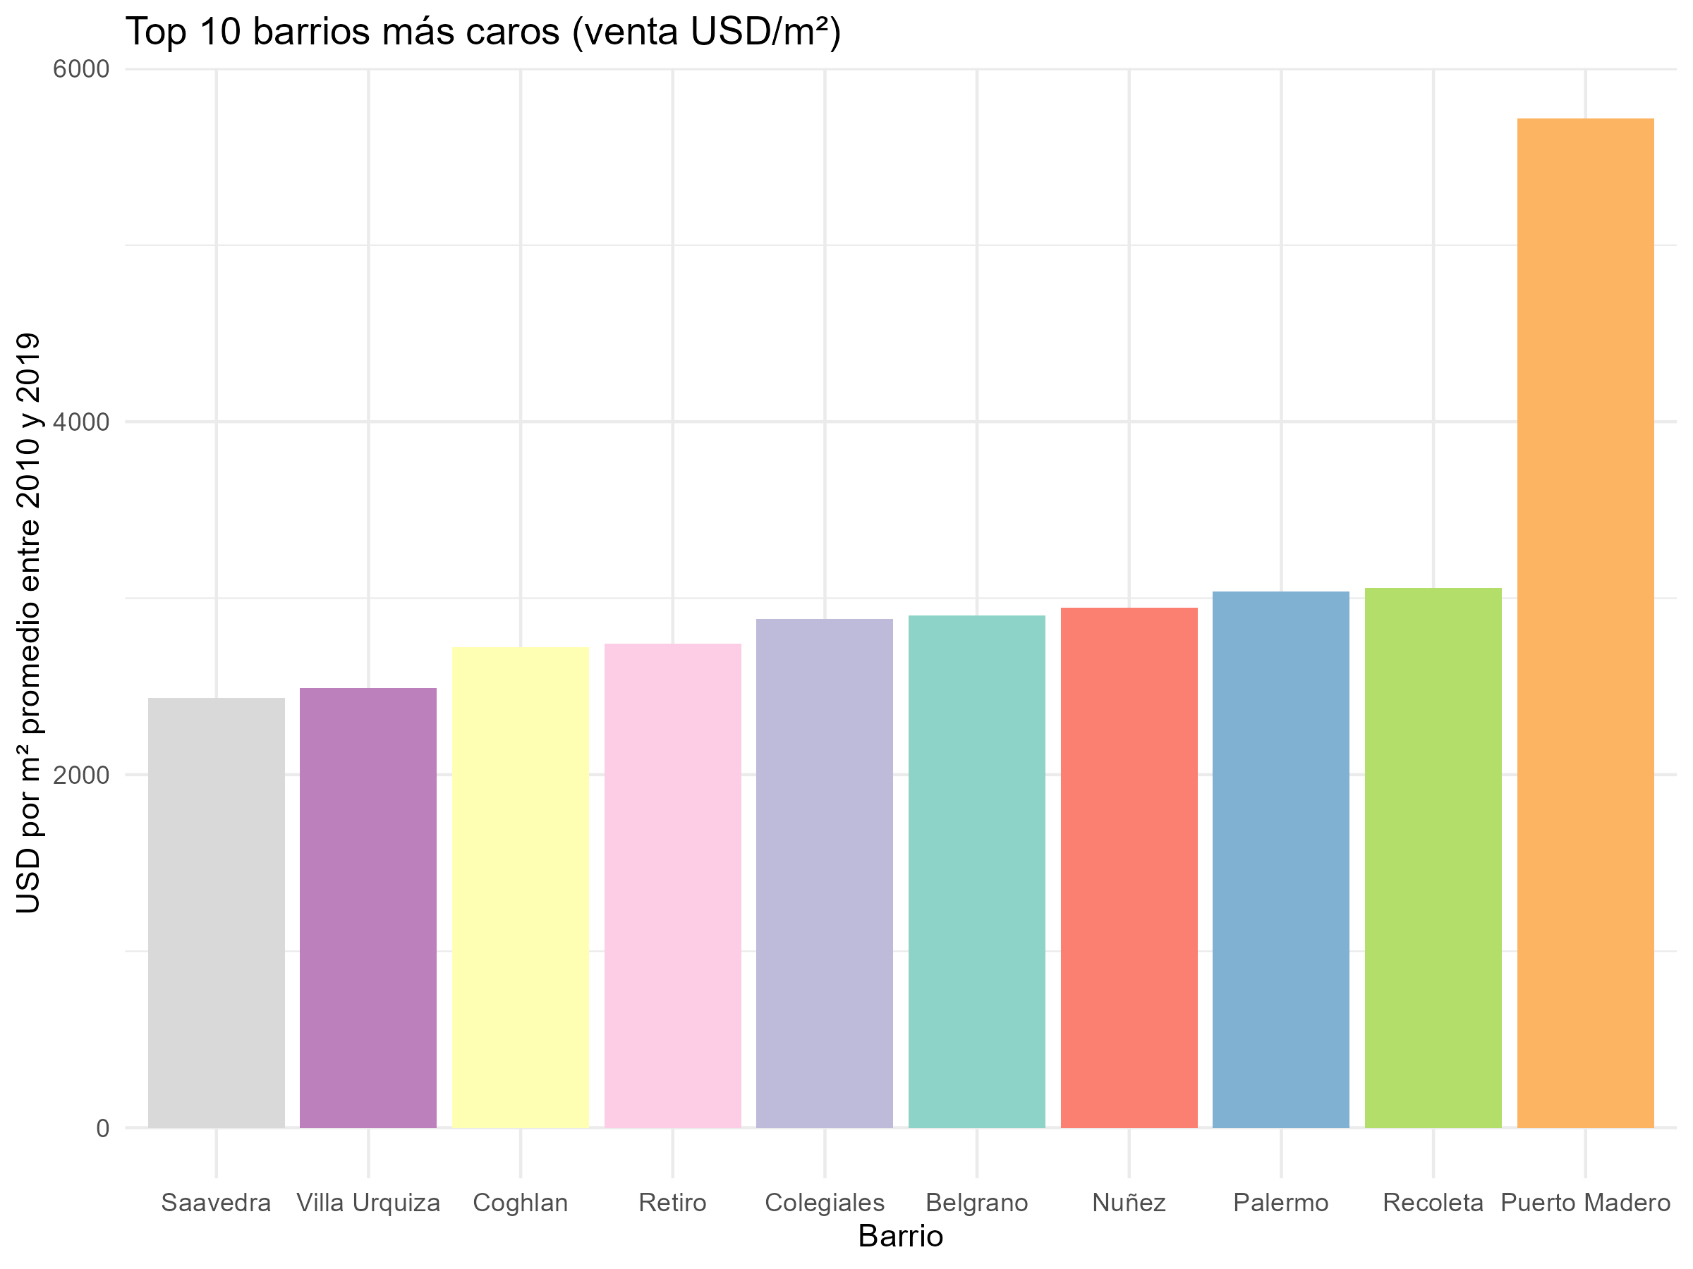
Top 10 barrios más caros para venta
Gráfico 2
(Gráfico generado en R - insertar imagen aquí)
Barrios más caros para la compra en CABA:
Puerto Madero
Recoleta
Palermo

Slide 9
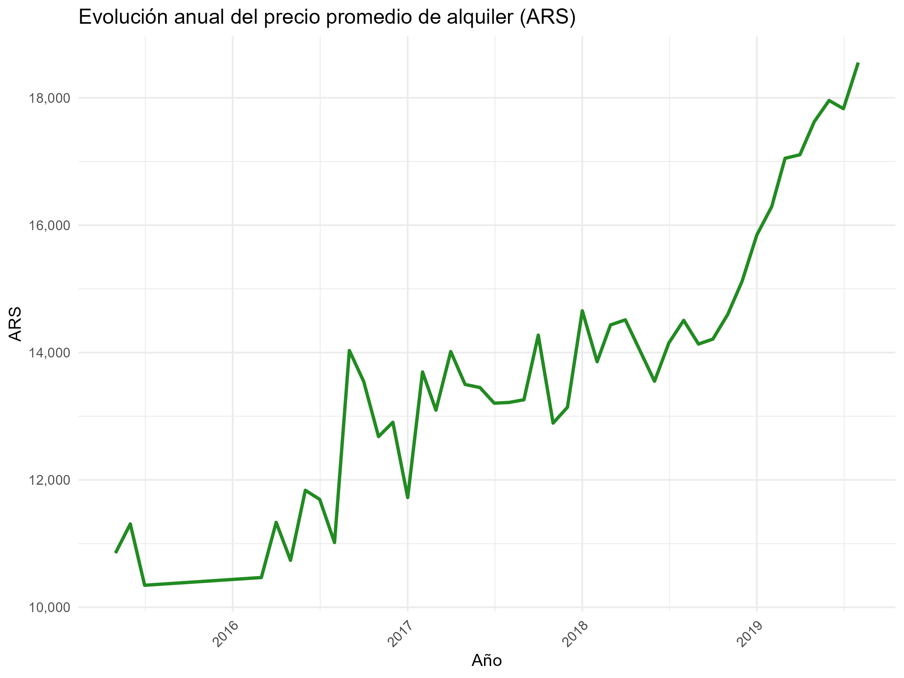
Evolución del precio de alquiler (ARS)
Gráfico
(Gráfico generado en R)
Tendencia general creciente entre 2015 y 2019
Aumento marcado a partir de 2018
Fluctuaciones leves en años anteriores
Refleja presión creciente sobre el mercado de alquiler.
Posible vínculo con inflación y menor acceso a vivienda propia.

Slide 10
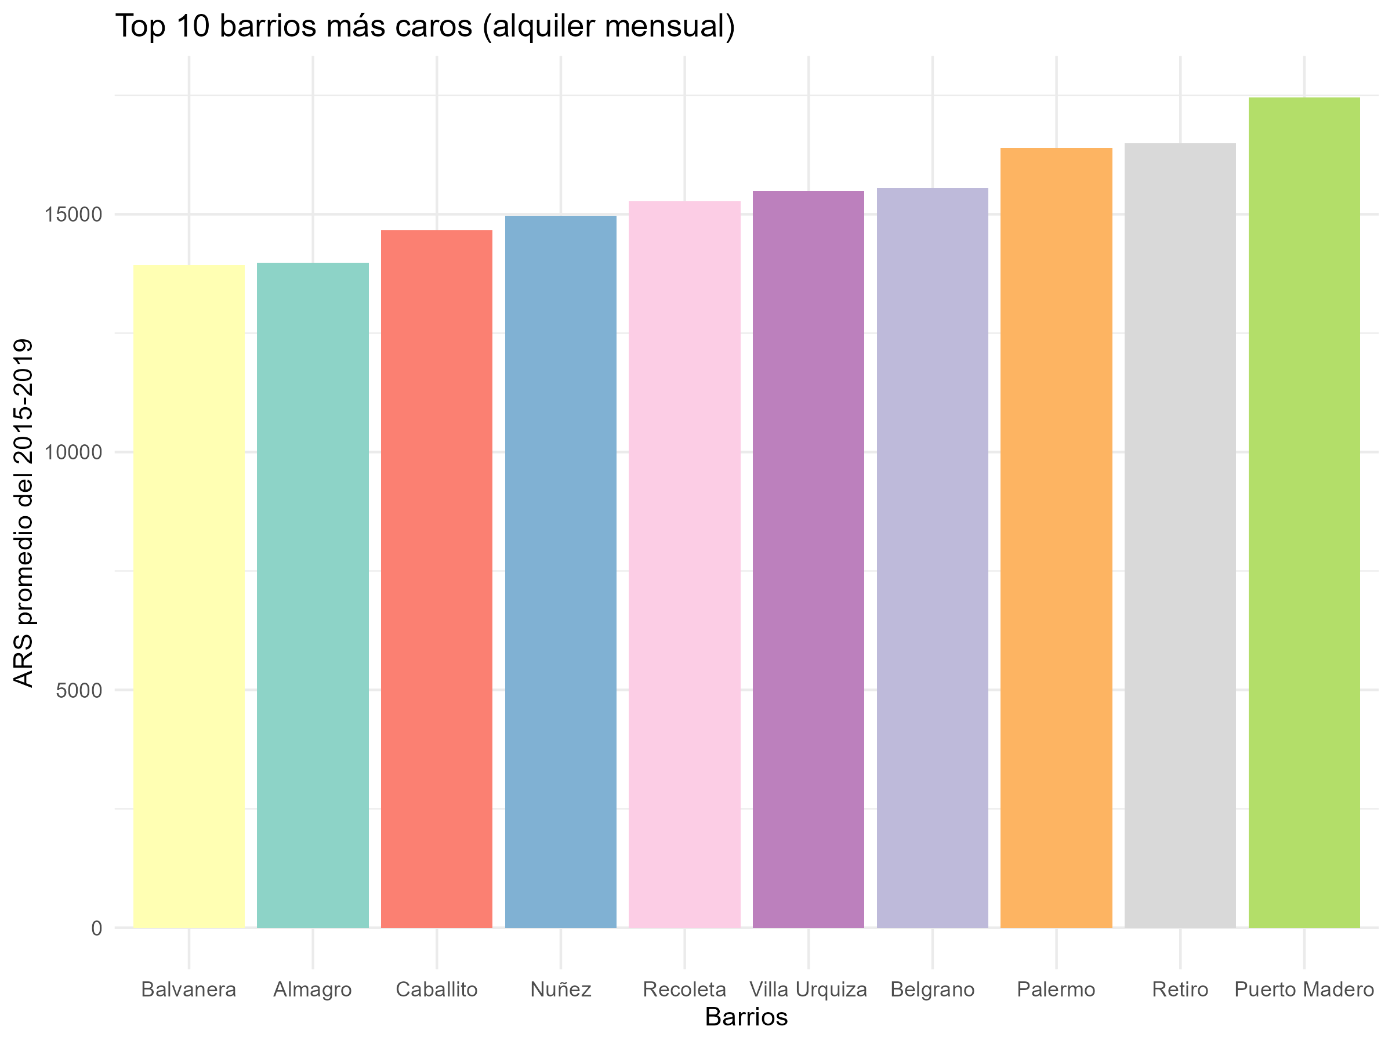
Top 10 barrios más caros para alquiler
Gráfico 4
(Gráfico generado en R - insertar imagen aquí)
Barrios más caros para alquilar en CABA:
Puerto Madero
Retiro
Palermo

Slide 11
Conclusiones
- Existen diferencias marcadas en precios por barrio.
1
- Se observa una tendencia general de aumento en alquileres.
2
- El acceso al crédito se correlaciona con momentos de mayor actividad inmobiliaria.
3
- Palermo, Belgrano y Núñez encabezan los valores más altos en venta y alquiler.
4

Slide 12
Futuras líneas de análisis
- Incorporar más años de datos para evaluar impacto post pandemia.
- Analizar relación entre precio y superficie promedio.
- Cruce con indicadores socioeconómicos por comuna.
- Visualizaciones interactivas para toma de decisiones urbanas.

Slide 13
Agradecimientos
Trabajo Final – Ciencia de Datos para Economía y Negocios – FCE UBA
Integrantes: Evelyn Condori, Ezequiel Fontana, Rafael González
Repositorio GitHub: https://github.com/rafaelegh02/FCE-trabajo-de-mercado-inmobiliario-

